Slide 1
2
TIẾNG VIỆT
Notes:
Tác giả bộ ppt Toán + TV2: Phan Thị Linh – Đà Nẵng
Sđt lh: 0916.604.268
+ Zalo: 0916.604.268
+ Facebook cá nhân: https://www.facebook.com/nhilinh.phan/
+ Nhóm chia sẻ tài liệu: https://www.facebook.com/groups/443096903751589
Hãy liên hệ chính chủ sản phẩm để được hỗ trợ và đồng hành trong suốt năm học nhé!

Slide 2
Thứ năm ngày 31 – 3 - 2022
Tiếng Việt
Nghe – viết: Thư viện biết đi.

Slide 3
Thứ …. ngày … tháng ….. năm 2022
Nghe – viết: Thư viện biết đi
S/82
Notes:
Tác giả bộ ppt Toán + TV2: Phan Thị Linh – Đà Nẵng
Sđt lh: 0916.604.268
+ Zalo: 0916.604.268
+ Facebook cá nhân: https://www.facebook.com/nhilinh.phan/
+ Nhóm chia sẻ tài liệu: https://www.facebook.com/groups/443096903751589
Hãy liên hệ chính chủ sản phẩm để được hỗ trợ và đồng hành trong suốt năm học nhé!

Slide 4
1
Nghe – viết: Thư viện biết đi (Từ Ở Phần Lan đến người đọc.
Thư viện biết đi
Ở Phần Lan, có hàng trăm thư viện di động trên những chiếc xe buýt cũ, chạy khắp các thành phố lớn. Ở châu Phi, một người thủ thư đã đặt thư viện trên lưng một con lạc đà. Nhờ thế, những cuốn sách có thể băng qua sa mạc để đến với người đọc.

Slide 5
Thư viện biết đi
Nội dung bài viết gồm có mấy câu?
Những tiếng nào trong bài được viết hoa? Vì sao?
Cần chú ý gì khi trình bày đoạn?
Ở Phần Lan, có hàng trăm thư viện di động trên những chiếc xe buýt cũ, chạy khắp các thành phố lớn. Ở châu Phi, một người thủ thư đã đặt thư viện trên lưng một con lạc đà. Nhờ thế, những cuốn sách có thể băng qua sa mạc để đến với người đọc.
Ở Phần Lan, có hàng trăm thư viện di động trên những chiếc xe buýt cũ, chạy khắp các thành phố lớn. Ở châu Phi, một người thủ thư đã đặt thư viện trên lưng một con lạc đà. Nhờ thế, những cuốn sách có thể băng qua sa mạc để đến với người đọc.

Slide 6
Thư viện biết đi
Từ nào dễ viết lẫn trong bài?
Ở Phần Lan, có hàng trăm thư viện di động trên những chiếc xe buýt cũ, chạy khắp các thành phố lớn. Ở châu Phi, một người thủ thư đã đặt thư viện trên lưng một con lạc đà. Nhờ thế, những cuốn sách có thể băng qua sa mạc để đến với người đọc.
Notes:
Tác giả bộ ppt Toán + TV2: Phan Thị Linh – Đà Nẵng
Sđt lh: 0916.604.268
+ Zalo: 0916.604.268
+ Facebook cá nhân: https://www.facebook.com/nhilinh.phan/
+ Nhóm chia sẻ tài liệu: https://www.facebook.com/groups/443096903751589
Hãy liên hệ chính chủ sản phẩm để được hỗ trợ và đồng hành trong suốt năm học nhé!

Slide 7
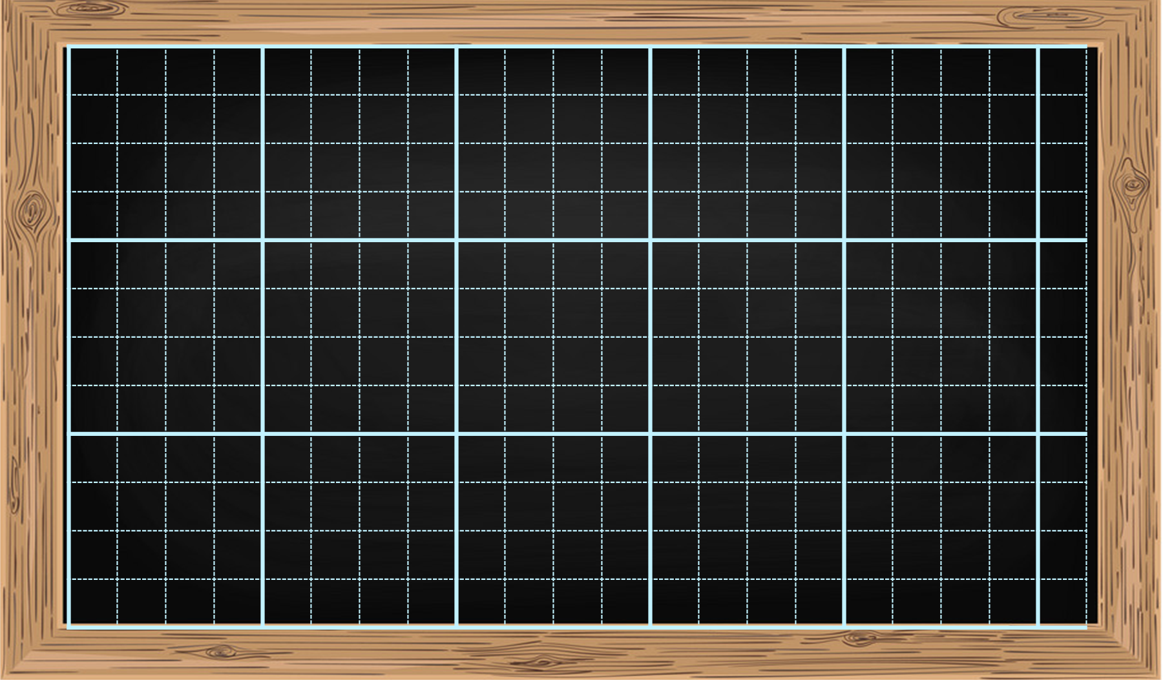
Phần Lan
hàng Ǉrăm
Notes:
Tác giả bộ ppt Toán + TV2: Phan Thị Linh – Đà Nẵng
Sđt lh: 0916.604.268
+ Zalo: 0916.604.268
+ Facebook cá nhân: https://www.facebook.com/nhilinh.phan/
+ Nhóm chia sẻ tài liệu: https://www.facebook.com/groups/443096903751589
Hãy liên hệ chính chủ sản phẩm để được hỗ trợ và đồng hành trong suốt năm học nhé!

Slide 8
Κ; λίýt
εâu Phi
Notes:
Tác giả bộ ppt Toán + TV2: Phan Thị Linh – Đà Nẵng
Sđt lh: 0916.604.268
+ Zalo: 0916.604.268
+ Facebook cá nhân: https://www.facebook.com/nhilinh.phan/
+ Nhóm chia sẻ tài liệu: https://www.facebook.com/groups/443096903751589
Hãy liên hệ chính chủ sản phẩm để được hỗ trợ và đồng hành trong suốt năm học nhé!

Slide 9
cuū sáε
sa jạc
Notes:
Tác giả bộ ppt Toán + TV2: Phan Thị Linh – Đà Nẵng
Sđt lh: 0916.604.268
+ Zalo: 0916.604.268
+ Facebook cá nhân: https://www.facebook.com/nhilinh.phan/
+ Nhóm chia sẻ tài liệu: https://www.facebook.com/groups/443096903751589
Hãy liên hệ chính chủ sản phẩm để được hỗ trợ và đồng hành trong suốt năm học nhé!

Slide 10
Thứ năm wgày 31 Ǉháng 3 wăm 2022
TΗĞng VΗİt
NΉ; - νμĞt:
Thư νμİn λμĞt đi
Ở Phần Lan, có hàng Ǉrăm κư νμİn di đųg Λłn ηững εΗĞc Κ΄ λίýt cũ, εạy δắp các κàζ ιố lņ. Ở εâu Phi, jŎ wgưƟ κủ κư đã đặt κư νμİn Λłn lưng jŎ cΪ lạc đà. Nǖờ Όı, ηững cuū sáε có Ό˘ băng Ǖίa sa jạc Α˘ ΑĞn vƞ wgưƟ đǌ.
Notes:
GVHD HS trình bày cân đối, đừng nên quá máy móc việc bắt HS phải lùi mấy ô mấy ô. Điểu này sẽ tạo nên sự cứng nhắc cho HS trong cuộc sống.

Slide 11
Thứ năm wgày 3 1 - 3 – 2 0 2 2
Tiếng Việt
Thư viện biết đi
Ở Phần Lan, có hàng trăm “thư viện di động
buổi họp quan trọng tại một thành phố khác. Trong lúc
nghỉ ở giữa đường, mấy cậu bé đang chơi quanh đấy hiếu
kì đến vây quanh.

Slide 12
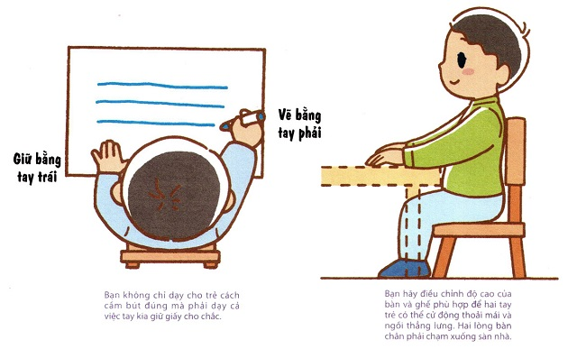
Lưu ý về tư thế ngồi viết
Một tay cầm bút
Một tay giữ trang vở
Thẳng lưng
Chân đặt đúng vị trí
Khoảng cách từ mắt
đến vở 25 – 30cm

Slide 13
2
Tìm 2 từ ngữ:
Chứa tiếng bắt đầu bằng d. (M: dìu dắt)
Chứa tiếng bắt đầu bằng gi. (M: giảng giải)
dặn dò,
dịch dã,
du lịch,…
giữ gìn,
giúp đỡ,…
Notes:
Tác giả bộ ppt Toán + TV2: Phan Thị Linh – Đà Nẵng
Sđt lh: 0916.604.268
+ Zalo: 0916.604.268
+ Facebook cá nhân: https://www.facebook.com/nhilinh.phan/
+ Nhóm chia sẻ tài liệu: https://www.facebook.com/groups/443096903751589
Hãy liên hệ chính chủ sản phẩm để được hỗ trợ và đồng hành trong suốt năm học nhé!

Slide 14
3
Chọn a hoặc b.
a. Chọn ch hoặc tr thay cho ô vuông.
Phòng học là chiếc áo
Bọc chúng mình ở trong
Cửa sổ là chiếc túi
Che chắn ngọn gió đông.
(Theo Nguyễn Lãm Thắng)
Notes:
Tác giả bộ ppt Toán + TV2: Phan Thị Linh – Đà Nẵng
Sđt lh: 0916.604.268
+ Zalo: 0916.604.268
+ Facebook cá nhân: https://www.facebook.com/nhilinh.phan/
+ Nhóm chia sẻ tài liệu: https://www.facebook.com/groups/443096903751589
Hãy liên hệ chính chủ sản phẩm để được hỗ trợ và đồng hành trong suốt năm học nhé!

Slide 15
3
Chọn a hoặc b.
b. Chọn dấu hỏi hoặc dấu ngã cho chữ in đậm.
- Thư viện của trường em rất rộng rai.
- Thư viện của trường em rất rộng rãi.
- Cô phụ trách thư viện hướng dân các bạn đê sách vào đúng chô trên giá.
- Cô phụ trách thư viện hướng dẫn các bạn để sách vào đúng chỗ trên giá.
Notes:
Tác giả bộ ppt Toán + TV2: Phan Thị Linh – Đà Nẵng
Sđt lh: 0916.604.268
+ Zalo: 0916.604.268
+ Facebook cá nhân: https://www.facebook.com/nhilinh.phan/
+ Nhóm chia sẻ tài liệu: https://www.facebook.com/groups/443096903751589
Hãy liên hệ chính chủ sản phẩm để được hỗ trợ và đồng hành trong suốt năm học nhé!

Slide 16
DẶN DÒ
Hoàn thành bài
Xem lại bài đã học
Chuẩn bị bài mới
Notes:
Tác giả bộ ppt Toán + TV2: Phan Thị Linh – Đà Nẵng
Sđt lh: 0916.604.268
+ Zalo: 0916.604.268
+ Facebook cá nhân: https://www.facebook.com/nhilinh.phan/
+ Nhóm chia sẻ tài liệu: https://www.facebook.com/groups/443096903751589
Hãy liên hệ chính chủ sản phẩm để được hỗ trợ và đồng hành trong suốt năm học nhé!

